Slide 1
Виды текстов.
Русский, письмо-7.
Урок 2

Slide 2
1. Эссе. Повторение средств связи.
Причинно- следственные предлоги и союзы
Из-за + Р.п.
Благодаря + Д.п.
В связи с + Т.п.
По причине + Р.п.
По мере + Р.п.
В следствие + Р.п.
В результате + Р.п.
Ввиду + Р.п.
Союзы следствия:
Поэтому
Оттого
Вводные слова и конструкции следствия и результата:
Следовательно,
Значит,
Таким образом,
Как результат,
Стало быть,
Итак
Таким образом
Следовательно
Обобщая сказанное, отметим, что
Подводя итог, отметим …
Исходя из наших рассуждений, можно сделать вывод …
Примеры.
+ в классе: К.А. Рогова «Работа
с причинами» + упр. в «Пишем эссе/ Причинное- следственное эссе»
с. 80-82.

Slide 3
Работа с примерами
«Сказка о рыбаке и рыбке»
Видео
https://www.youtube.com/watch?v=ak_E4Hi2o5w
Текст сказки
https://www.culture.ru/poems/4450/skazka-o-rybake-i-rybke
А. С. Пушкина
Д.з. написать план причинно- следственного эссе по мультфильму, изучить текст оригинала + дать прогноз дальнейшего развития событий. Использовать лексику из Ласкаревой (см. файл «лексика»)+ лексику уроков!
Написать мини-эссе по мотивам сказки «Кризис отношений в семье/ Как гармоничные отношения меняют человека»

Slide 4
План причинно- следственных связей в сказке
Средства выражения причины и следствия
.... приводит к + Д.п.
.... обуславливает + В.п.
___________________
..... зависит от + Р.п.
....... связан (а/о/ы) с + Т.п.
.....вызван (а/о/ы) + Т.п. / обусловлен (а/о/ы) + Т.п.
Главной(-ым) / закономерной (-ым) предпосылкой/ причиной / результатом
Следствием является то, что…
…является причиной, результатом, следствием того, что /
Результатом становится то, что….
Из этого следует….
А. Старик и старуха, завязка истории
Б. Метаморфозы старухи, причины/следствия, последовательность повествования.
В. Апогей процессов,
регрессия
Г. Следствия процессов. Результат.
Д. Выводы и ваш прогноз о будущих изменениях?
А
Б
В
Г

Slide 5
2. Реферат
Структура реферата- резюме
Грамматические характеристики реферата
Третье лицо – косвенная речь
Пассивные конструкции
Причастные и деепричастные обороты
Сложный синтаксис
Отсутствие уточнений и повторов.
Вводная часть
Основная часть
Заключительная часть
В классе: разбираем клише для реферирования 1, Колесова, Харитонов, «Золотое перо» с. 27-29
Д.з. «Золотое перо», стр. 29, упр. 90- 91

Slide 6
Реферат. Структура реферата- резюме
1. Вводная часть
- Информация по имеющимся данным
(статья), написана ..../ опубликована ...
- Информация о теме
(статья) посвящена вопросу/ проблеме/ теме
- Информация о структуре
Монография состоит из …
2. Основная часть
Автор / Учёный /Исследователь/ Журналист излагает свой взгляд (свою позицию) / описывает / даёт характеристику / раскрывает сущность проблемы...
В подтверждение своей концепции автор приводит следующие результаты / факты / данные / аргументы.
По мнению/ Согласно мнению автора...
Позиция автора иллюстрируется примерами / данными...
Кроме того, в статье затрагиваются / упоминаются такие вопросы, как ...
3. Заключительная часть
В заключение автор подводит итоги / делает вывод о...
Проведенный в статье анализ позволяет сделать вывод о...

Slide 7
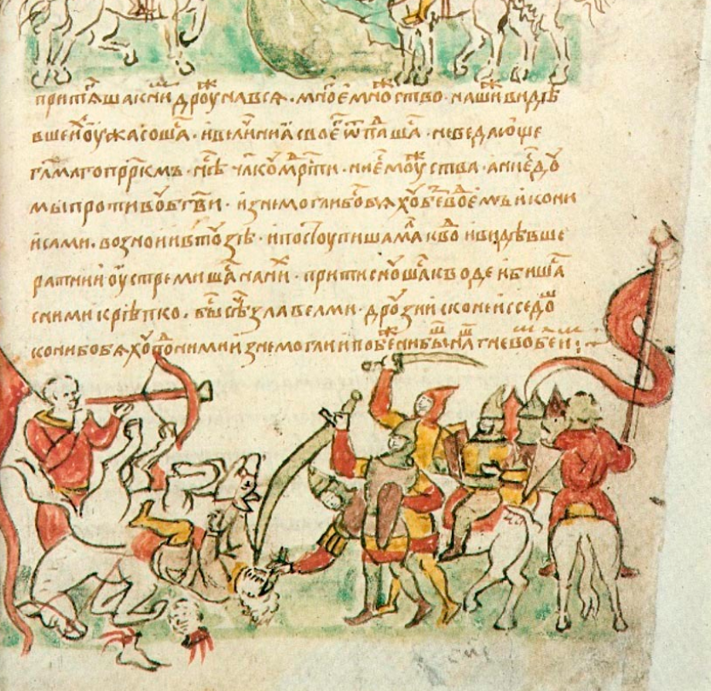
Работа с примерами
Слово о полку Игореве (заметка на сайте «Полка», посвященное памятникам древнерусской литературы https://polka.academy/lists/85)
Слово о Полку Игореве - первый образец высокой поэзии в древнерусской литературе. Историческая поэма о походе новгород-северского князя Игоря Святославича на половцев в 1185 году, записанная или созданная по живым следам событий. Ни имени автора, ни списков «Слова» не сохранилось. Единственный список сгорел в московском пожаре 1812 года, из-за чего в «Слове» многие годы подозревали литературную мистификацию, однако уже в XXI веке академик Андрей Зализняк методами лингвистики доказал его подлинность. Поэтический язык «Слова» владел воображением многих русских писателей, которые вдохновлялись им и переводили его на современный русский язык. Наиболее известен перевод Жуковского, всего их существует множество, включая поэтический перевод Николая Заболоцкого и академический — Дмитрия Лихачёва. Такие выражения, как «растекаться мыслью по древу» или «О Русская земля, далёко уж ты за горами!», плач Ярославны и образ Вещего Бояна навсегда вошли в русский символический обиход.
Д.з. Написать мини-реферат к статье, «Золотое перо» упр. 156 с. 42-43

Slide 8
Практика клише
Данная статья, опубликованная...., посвящена .....
Дается описание/характеристика.. + Р.п.
Журналист называет ....,
Подтверждая....
Анализируя .... ,
Автор подчёркивает + В.п./ подробно описывает, рассматривает, характеризирует + В.п., останавливается на + П.п. ....
Значительное место отводится/Большое внимание уделяется...+ Д.п.
Основными причинами данного явления считаются ....
В статье имеются ( содержатся) ценные сведения о.. (П.п.), важные неопубликованные данные, убедительные доказательства ( Р.п.)
Отмечая взаимосвязь.... Останавливаясь на вопросе …..
Автор призывает/убедительно доказывает, исследует/ приходит к логическому выводу ...

